Slide 1

Operating System
Term - project
컴퓨터소프트웨어공학과
20154010 이 병 준
20154027 전 영 호
20154057 백 두 산

Slide 2

Term - project
계획 및 구동
부족한 점
Plan & How
팀 소개
결과
Week
Scheduling 계획
Scheduling 구동계획
Term-project 부족한 점
참고 문헌 및 자료
Introduce
Result
Term-project 조원 소개
프로그램 실행

Slide 3


팀 소개
│
│
결과
│
부족한 점
계획 및 구동
팀 소개
Introduce

Slide 4
팀 소개
│
│
결과
│
계획 및 구동
부족한 점
팀 소개
이 병 준 (20154010)
계획서 및 보고서 작성, project 발표, 코딩
전 영 호 (20154027)
자료 수집 및 참조, 코딩
백 두 산 (20154057)
메인 코딩, 코딩 오류 수정

Slide 5
팀 소개
│
│
결과
│
부족한 점
계획 및 구동
계획 및 구동
Plan and How

Slide 6
팀 소개
│
계획 및 구동
│
결과
│
부족한 점
계획
Term Project 계획서 제작
함수 다이어그램 제작
- 개발 언어 C
Term-project 최종 보고서 작성
10월
(10월 ~ 11월)
12월
Scheduling 정보수집
main함수 및 Opening 제작, 스케줄링 코딩 및 실행
스케줄링 합병, 제작 및 테스트

Slide 7
팀 소개
│
계획 및 구동
│
결과
│
부족한 점
계획 간트 차트
날짜 항목 | 10월 | 11월 |  |  |  |  |  | 12월
차수 | 1차 | 1차 | 2차 | 3차 | 1차 | - | - | 1차
Term Project 계획서 제작 | 26
함수 다이어그램 제작 | 29
Scheduling Simulator 정보수집 |  | 2-4
프로그램 구상 회의 및 코딩 |  | 5 | 15 | 19
프로그램 실행 점검 및 구동 |  | 5 |  | 19
프로그램 오류 수정 |  |  |  |  | 19-
최종 프로그램 수정 및 보완 |  |  |  |  |  | 21
PPT 제작 및 발표 준비 |  |  |  |  |  |  | -26
Term-project 보고서 제작 |  |  |  |  |  |  |  | -4

Slide 8
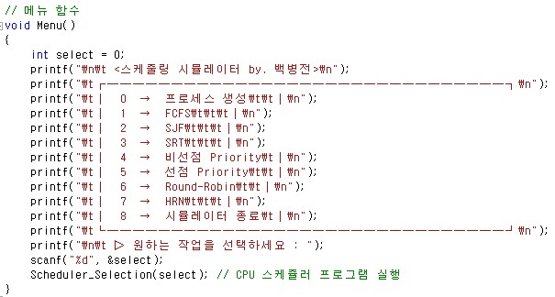
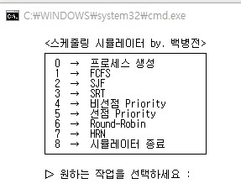
팀 소개
│
계획 및 구동
│
결과
│
부족한 점
구동
메뉴 함수

Slide 9
팀 소개
│
계획 및 구동
│
결과
│
부족한 점
구동
함수 구동 다이어그램
1. FCFS
데이터를 입력 받아 초기화 시켜줍니다.
양식에 따라 출력을 해줍니다.
2. SJF
3. SRT
메뉴 함수
프로세스 생성 함수
메뉴 함수
4. 비선점 Priority
숫자 0키를 입력하여 프로세스 생성
생성 된
프로세스
5. 선점 Priority
6. R_R
8. 종료
7. HRN

Slide 10
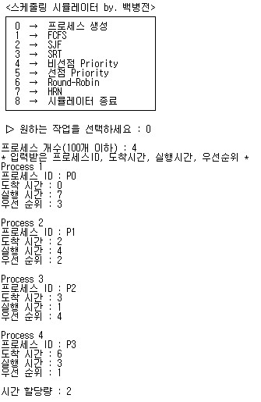
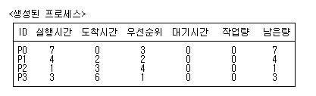
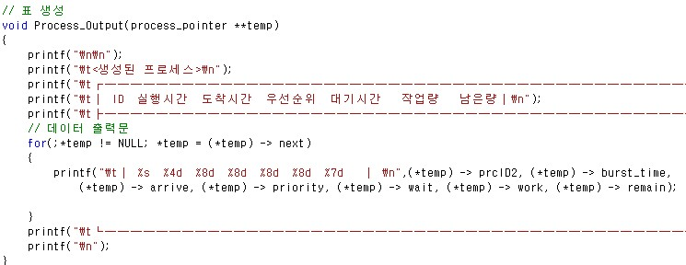

팀 소개
│
계획 및 구동
│
결과
│
부족한 점
구동
프로세스 생성

Slide 11
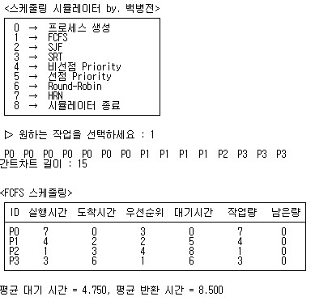
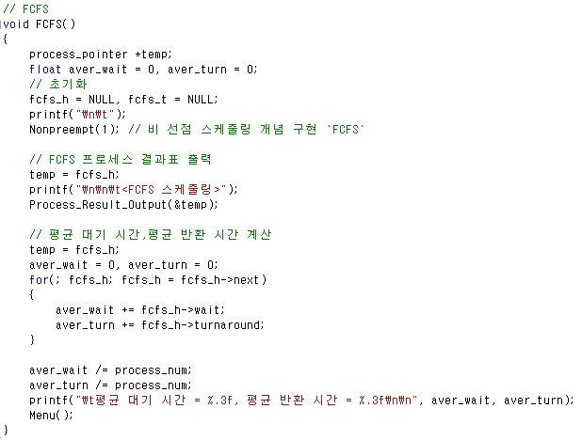
팀 소개
│
계획 및 구동
│
결과
│
부족한 점
구동
FCFS(선입선출)

Slide 12
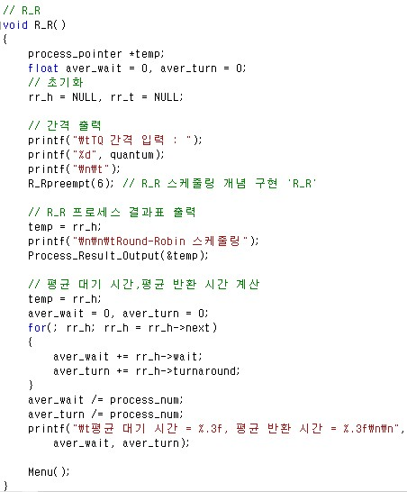
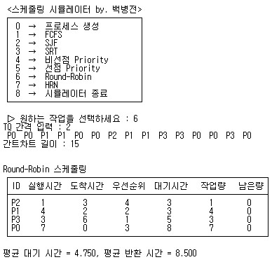
팀 소개
│
계획 및 구동
│
결과
│
부족한 점
구동
R_R(Round_Robin)

Slide 13
│
│
결과
│
부족한 점
팀 소개
계획 및 구동
결과
Result

Slide 14
│
│
│
부족한 점
팀 소개
계획 및 구동
결과
부족한 점
Weakness

Slide 15
│
│
│
부족한 점
팀 소개
계획 및 구동
결과
부족한 점
부족한 점
→ 간트 차트의 가독성
: 간트 차트 구현을 더 알아보기 쉽게 만들고 싶었지만 아쉬움이 있었습니다.
* 간트 차트 초기 생각
P1 | P2 | P3 | P4 | P5
→ 다른 프로그래밍 언어를 활용하지 못한 점에 아쉬웠습니다.
: 예를 들면 JAVA로 구현했다면 더 나은 GUI도 사용해볼 수 있었겠지만
미숙하여 구현을 C언어로 했습니다.

Slide 16
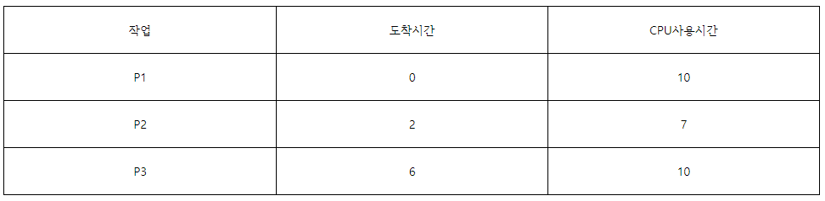
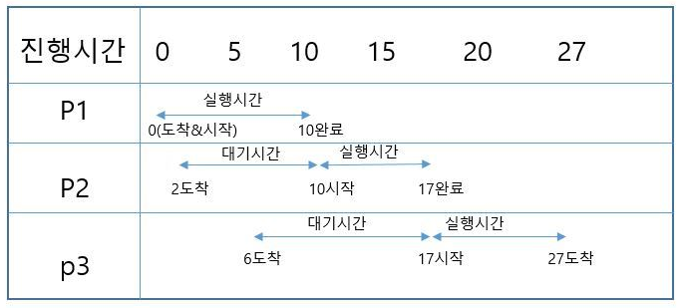
│
│
│
부족한 점
팀 소개
계획 및 구동
결과
참고 자료
블로그에서 알고리즘과 소스 참고
https://m.blog.naver.com/PostView.nhn?blogId=colamint&logNo=110140706170&proxyReferer=https%3A%2F%2Fwww.google.co.kr%2F
- ① 스케줄링 알고리즘 및 소스 코드 참조
https://jongnan.tistory.com/entry/CPU-%EC%8A%A4%EC%BC%80%EC%A4%84%EB%A7%81 - ② 스케줄링 계산
FCFS 스케줄링 계산 예시

Slide 17
Q & A

Slide 18
감사합니다.

